Slide 1
知識選択型転移強化学習を用いた 移動ロボットによる動的障害物回避
発表者： 高矢 空
指導教員： 河野 仁 准教授
Notes:
<紹介あり>
こんにちは、東京電機大学 工学部 情報通信工学科の知能情報システム研究室で研究をしております。
高矢空です。
<紹介なし>
先ほど紹介にあずかりました、高矢です。
それでは、今回は知識選択型転移強化学習を用いた移動ロボットによる動的障害物回避についての研究報告をさせていただこうと思います。

Slide 2
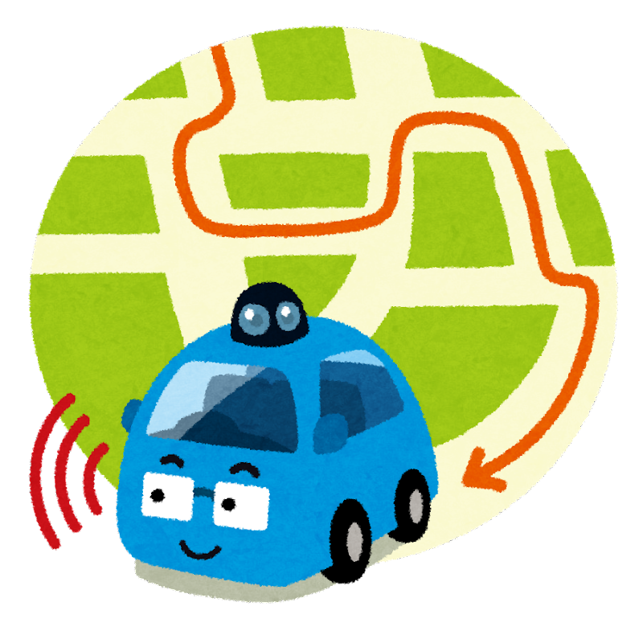
研究背景
近年の自動運転技術の進展により、利用者の運転負担が軽減され、交通の安全性と効率性が向上している。
自動運転車は機械学習技術を活用
→自律的な運転を実現している。
自動運転車が直面する課題の一つ
→動的な障害物の回避がある。
Notes:
まず、この研究を始めた理由といたしましては、
研究背景としては下記の３点があげられます。
災害地でも臨機応変な対応が可能な探索・救命ロボットの需要が高まっている。
近年の自動運転技術の進展により、利用者の運転負担が軽減され、交通の安全性と効率性が向上している点
自動運転車は機械学習技術を活用し、自律的な運転を実現している。
しかし、その自動運転車が直面する課題の一つとして、動的な障害物の回避がある。
これらを総合的に考えると、研究すべき内容は、
自動運転

Slide 3
既存研究
Probabilistic Policy Reuse [F. Fernandez et al. 2006]
転移元タスクで学習された方策の確率分布を推定し、その確率分布を転移先タスクでの方策学習に利用する
MASTER [M. E. et al. 2009]
転移元タスクで学習された教師モデルからのフィードバックを転移先タスクで利用
SAP-net [Kono et al. 2022]
ヒトの「思い出す」をモデルにした活性化拡散モデルをヒントにした手法
Notes:
転移学習における、既存の研究は3つあり、
１つ目にフェルナンデスの確率分布による転移学習の研究
２つ目にマスターのフィードバックによる転移学習の研究
３つ目に河野の活性化拡散モデルによる転移学習の研究である。
これらの研究では、静的障害物の回避に成功しているが、動的障害物の回避には成功していません。

Slide 4
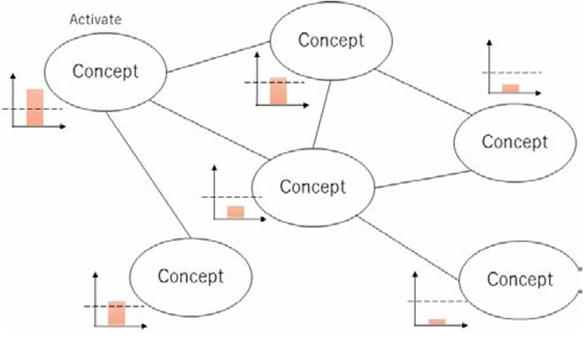
課題
動的障害物の回避
根幹となる知識選択型転移強化学習モデルの開発
強化学習のラベル付け
知識同士の類似度の計算方法
拡散の理論上計算量の課題
知識選択の精度算出
誤認識率の低下方法
出典：https://www.jstage.jst.go.jp/article/jsmermd/2018/0/2018_1A1-C14/_article/-char/ja/

Slide 5
提案手法:
強化学習と転移学習: 本研究ではQ学習を用いた強化学習を採用し、転移学習としてTaylorらの転移強化学習手法（価値関数転移）を用いる。
知識選択手法SAP-net: SAP-netはKonoらが開発した知識選択型の転移学習手法であり、複数の強化学習の方策や行動価値関数をグラフで構成し、活性値によって選択する。
ハイパーパラメータチューニング:
SAP-netによる静的障害物回避の検証: 先行研究ではSAP-netを使用して静的障害物の回避が検証されているが、本研究ではグラフ構造と入力値の調整により、動的障害物の回避も可能であることを確認する。
知識選択型転移学習モデルの提案: 強化学習した知識を選択し、ハイパーパラメータを調整することで動的障害物を回避する手法を提案する。

Slide 6
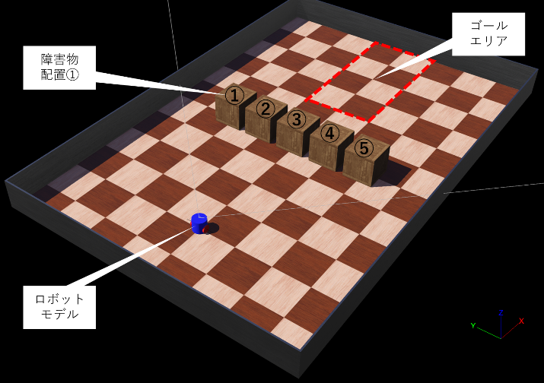
実験条件
提案手法を用いて移動ロボットのダイナミックな障害物回避を評価するための実験を行った。
物理演算シミュレータであるCyberbotics社のWebots 2023aを使用し、特定の環境を構築した。
ロボットは初期座標で配置され、5種類の環境で強化学習を行い、それぞれの行動価値関数を獲得した。

Slide 7
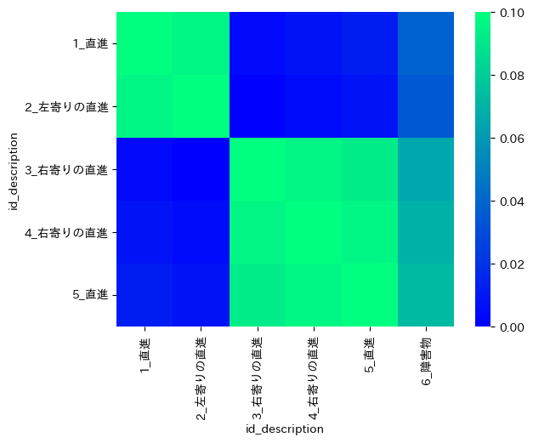
SAP-netの構成
SAP-netはロボットの初期座標から見た障害物の方向と距離をラベルとして付与する構成である。
各行動価値関数の持つ角度と距離をベクトルとし、ユークリッド距離を計算する。
ユークリッド距離を正規化し、行動価値関数間の距離を算出する。
ヒートマップを使用して行動価値関数のラベル間の類似度を可視化する。

Slide 8
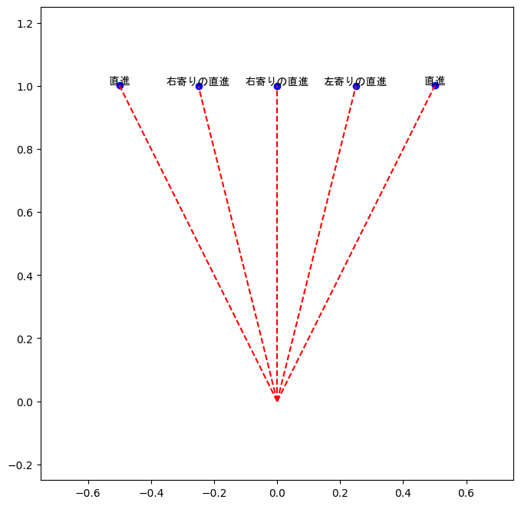
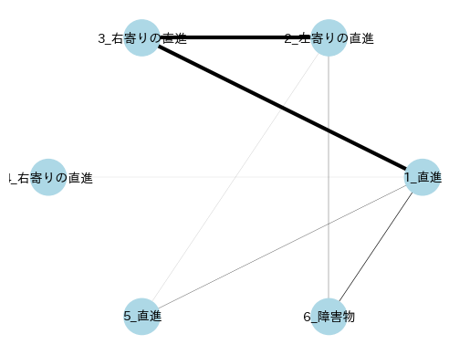
知識ベクトルの類似度ネットワーク
プロットした知識のベクトルとエージェントを線で結び、障害物への距離を可視化する。
ネットワーク図を使用して知識間のつながりと活性化の伝搬を示す。

Slide 9
Target taskの実験
ゴールに向かって移動するロボットが障害物回避を行う実験を行った。
SAP-netによる知識選択と転移学習を使用し、センサから障害物までの方向と距離を取得して行動を選択する。
本実験では基礎的な検討のため、1エピソードの実行を行った。
Source taskとTarget taskの両方で学習率α=0.5、割引率γ=0.9を使用した。
行動選択関数にはボルツマン選択を使用し、温度定数T=0.1で実験を行った。
各障害物配置の条件で4000エピソードの学習を行った。
強化学習のパラメータ

Slide 10
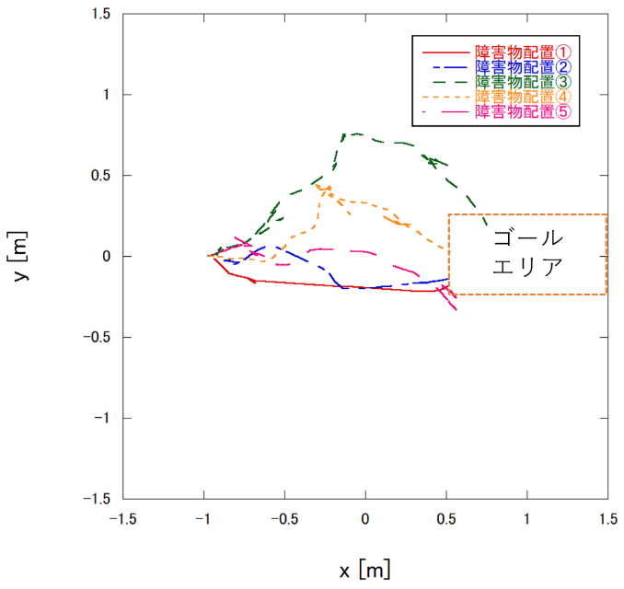
実験結果
Source taskでの各障害物配置での強化学習した移動経路
強化学習の知識ではゴールにたどり着く際に障害物や壁に衝突しないことが確認できた。

Slide 11
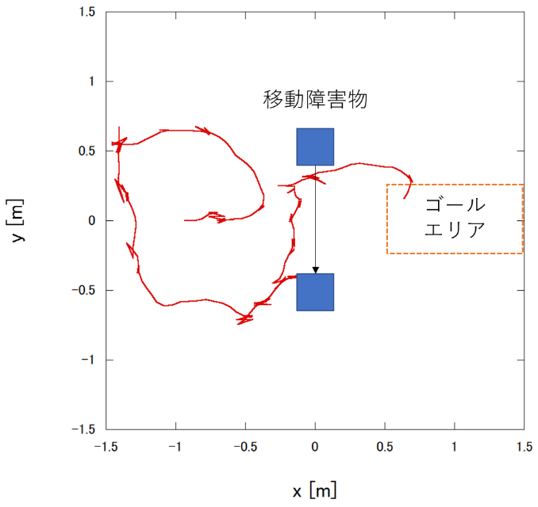
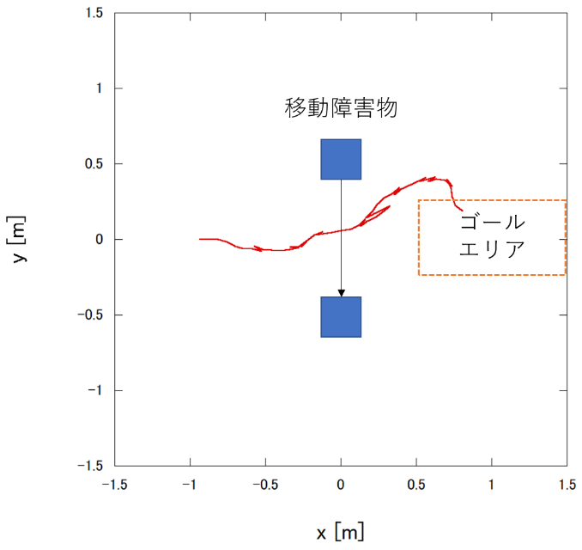
実験結果
知識選択を行いながら移動障害物を回避した経路を示す（図7と図8）。
Webotsでの物理演算シミュレーションのノイズにより、複数の経路が発現した。
左図では、障害物に衝突する状況で知識選択を行い、障害物から遠ざかる方向に移動することで回避を実現。
右図では、衝突しない範囲で直進し、知識選択をしながらゴールエリアへ到達する移動経路を示す。

Slide 12
まとめ
背景
自動運転技術をより確立させるため、知識選択型転移強化学習を用いた移動ロボットによる動的障害物回避を行う必要がある
実験
Webotsを使用した実験では、2輪型移動ロボットを対象に、5種類の障害物配置で強化学習を行い、移動障害物回避の実験を行った。
結果
静的障害物には、強化学習で得た知識をそのまま流用し回避することが出来た。
動的障害物に衝突する状況で知識選択を行い、障害物から遠ざかる方向に移動することで回避を実現出来た。
課題
実験では少ない知識数と単調な条件でのシミュレーション検証であったため、より複雑な条件や実際の移動ロボットへの実装を検討する。
知識選択の順序などの妥当性や解析についても検討する。

Slide 13
ご清聴ありがとうございました
20ec070@ms.dendai.ac.jp
謝 辞
本研究の一部はJSPS科研費JP23K11276の助成を受けたものである

